Slide 1
Strömungsmechanik in der Medizin I/II
Prof. Dr.-Ing. Leonid Goubergrits
PD Dr.-Ing. Ulrich Kertzscher
SoSe 2025

Slide 2
Vorlesung 7
1. Teil Künstliche Herzklappen
28.5.2025

Slide 3
Zusammenfassung VL 6 2. Teil
Gefäßprothese (Anforderungen)
Coils/Clips
Stents/Stentgrafts
Gefäßerkrankungen (Erworbene oder angeborene Stenosen, Aneurysmen)
Künstliche Organe sind noch alternativlos

Slide 4
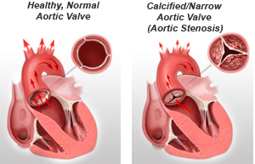
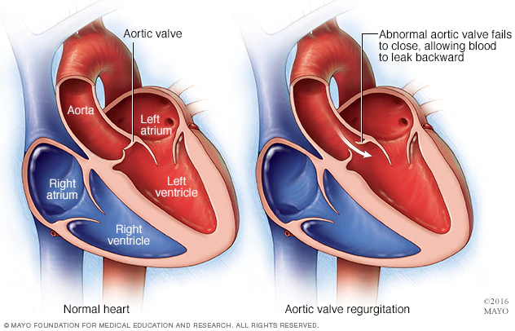
Künstliche Herzklappen
Wann sind diese nötig?
Klappenstenose
Klappeninsuffizienz
Aortenklappenstenose; links: regelrecht, rechts: Stenose
Aortenklappeninsuffizienz; links: regelrecht, rechts: Insuffizienz

Slide 5
Künstliche Herzklappen
Welche Anforderungen werden an künstliche Herzklappen gestellt?
steril, nicht toxisch, biokompatibel
keine Thrombenbildung
geringe Blutschädigung
geringe Rückströmung im geschlossenen Zustand (Leckvolumen)
geringer Strömungswiderstand (Druckverlust) im geöffneten Zustand
lange Haltbarkeit (dauerfest)
geräuscharm
schnelles Schließen (geringes Schließvolumen) und Öffnen
einfache Handhabung
anpassbar (Größe und Form)
sichtbar im Röntgenbild
Fixierbarkeit

Slide 6
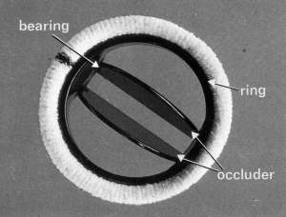
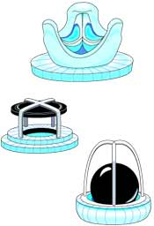
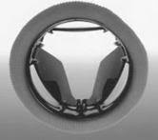
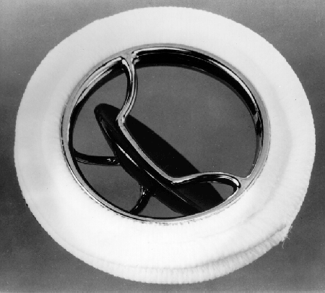
Künstliche Herzklappen

Slide 7
Künstliche Herzklappen
Kugelklappe
Nachteile:
laut
hohe Hämolyse beim Auftreffen der Kugel
lang (ragt weit in die Aorta)
hoher Druckverlust
geringe Thrombogenität
(zwar Ablösung im Kugelnachlauf, aber Kugel dreht sich. Außerdem wird am Klappenring, wo häufig Thromben entstehen, die Strömung nach außen gedrängt, d. h. ganz gute Ausspülung)
Vorteil:
Starr-Edwards Klappe mit einem offenen Käfig;
Pfeil zeigt einen Thrombus

Slide 8
Künstliche Herzklappen
Kippscheibe
Nachteile:
Laut
ungünstiges Strömungsverhalten (Ablösungen, Hämolyse)
Druckverlust
deutlich kürzer als Starr-Edwards-Klappe (Vorteile bei Operation)
Vorteil:
Kippscheibenklappe(„Björk-Shiley“, „Sorin“)

Slide 9
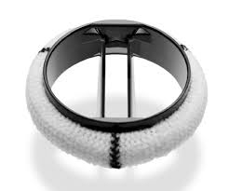
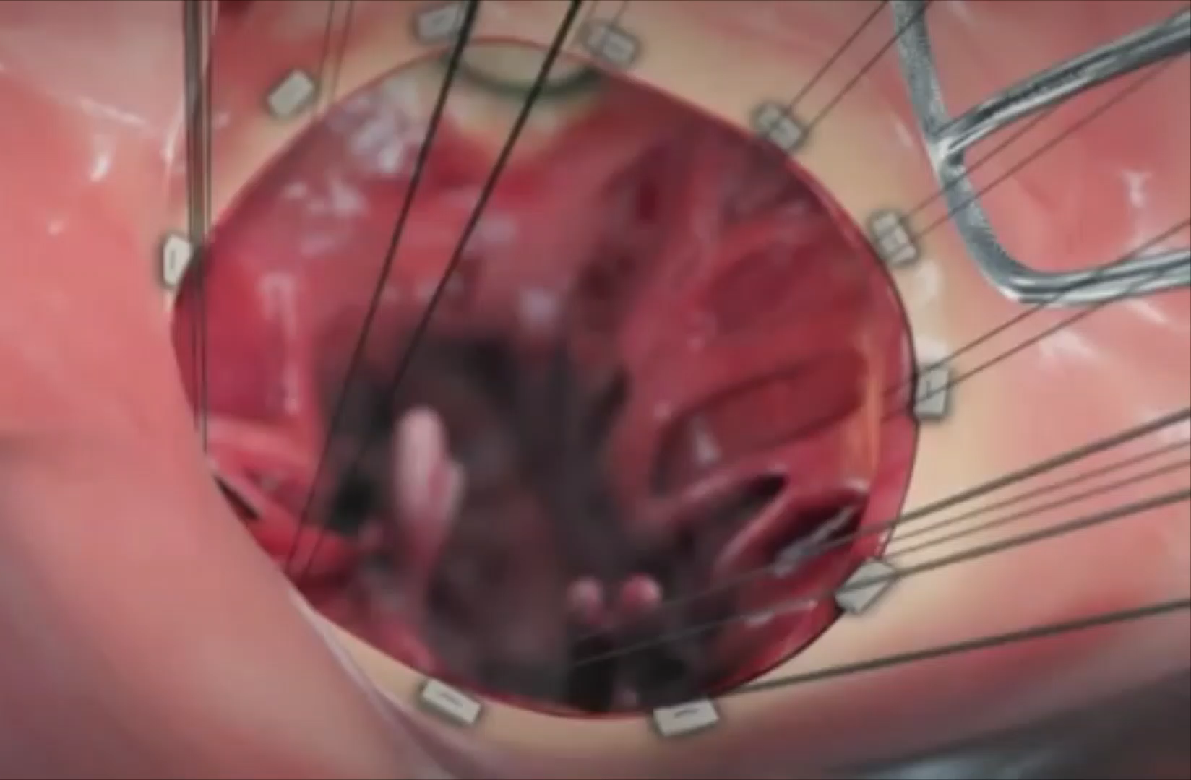
Künstliche Herzklappen
Doppelkippscheibe
Nachteile:
sensibel auf Störungen (z. B. Thrombus am Gelenk führt zur Fehlfunktion)
vorhandenes Thrombenrisiko
bessere Strömungsdynamik als Single-Kippscheibe (kaum Ablösungen, kürzerer Öffnungs- und Schließvorgang)
sehr kurzes Modell, ragt nicht in den Ventrikel und in die Aorta
mechanischen Herzklappen Medtronic
Vorteile:
künstliche Mitralklappe:
Einsetzen und Funktion

Slide 10
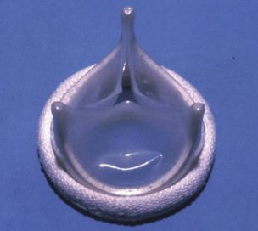
Künstliche Herzklappen
Dreisegelklappe
Nachteile:
Thrombenbildung möglich durch Stagnationszonen in Bulben (künstl. Oberfläche!)
begrenzte Haltbarkeit
leise
“natürliche“ Hämodynamik (Öffnungs- und Schließverhalten etc.)
Vorteile:
Dreisegelklappe aus Polyurethan
(Helmholtz Institute)

Slide 11
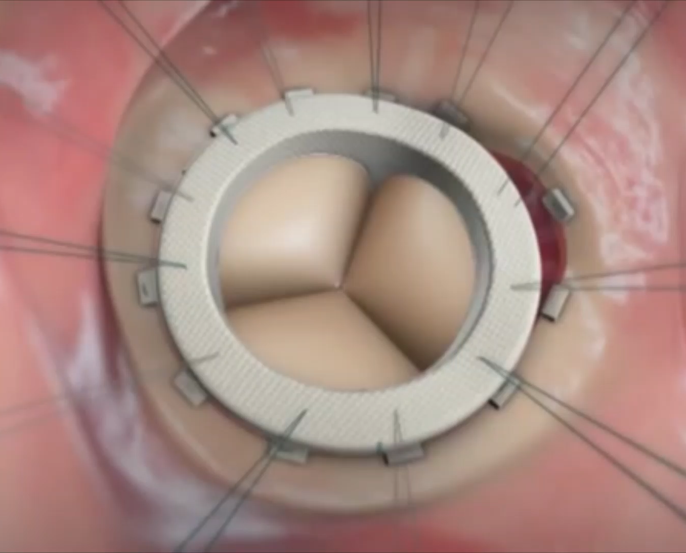
Künstliche Herzklappen
Bioprothese
Nachteil:
kurze Lebensdauer (Kalzifizierung!)
leise
sehr gute Antithrombogenität und Hämodynamik
Segelklappen aus denaturiertem Rinderperikard oder von Leichen
Vorteile:
künstliche Mitralklappe:
Einsetzen und Funktion

Slide 12
Künstliche Herzklappen
Thrombenbildung:
biologische Herzklappe mit Thrombus nach einem Einsatz im Herzunterstützungssystem
Mögliche Ursache:
ungünstige Strömung

Slide 13
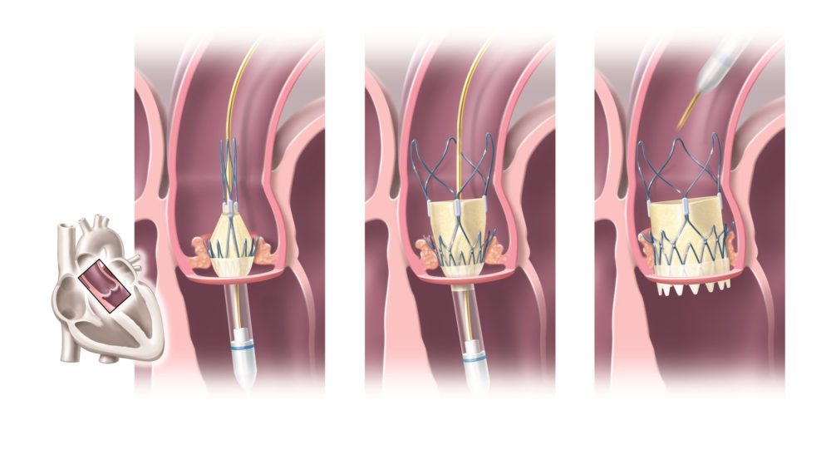
Künstliche Herzklappen

Slide 14
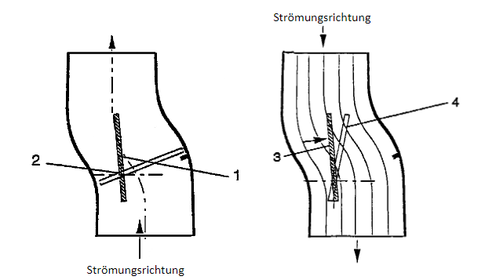
Künstliche Herzklappen (Entwicklungen Labor für Biofluidmechanik)
Kippscheibenklappe als S-Klappe
Rückströmungsrichtung
durch einen S-förmigen Kanal ist Strömung nahezu ohne Ablösung, da die Klappe voll geöffnet ist
1: Kippscheibe geöffnet, parallel zur Strömung
2: Kippscheibe geschlossen, quer zur Strömung
3: Scheibe erfährt ein Drehmoment bei Rückströmung durch exzentrische Lagerung und Strömungsführung im S-Kanal
4: Scheibe bewegt sich über 4 zur Schließposition

Slide 15
Künstliche Herzklappen (Entwicklungen Labor für Biofluidmechanik)
Kippscheibenklappe als S-Klappe
durch einen S-förmigen Kanal ist Strömung nahezu ohne Ablösung, da die Klappe voll geöffnet ist
Nachteil:
nur für Herzunterstützungssysteme, da Strömungskanal gestaltet werden muss (S-förmig)
Vorteil:
nahezu ablösungsfreie Strömungsführung

Slide 16
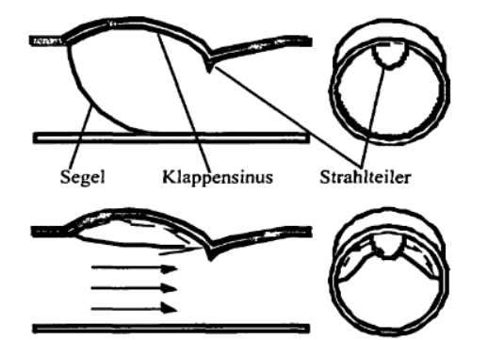
Künstliche Herzklappen (Entwicklungen Labor für Biofluidmechanik)
Spülstromklappe
Nachteile:
komplexe Fertigung
Druckverlust durch Spülstrom
Vorteil:
Thrombenbildung eingeschränkt durch Reduzierung der Verweilzeiten an künstlichen Oberflächen
Schema des Prinzips des Spülstroms durch aktive Vermischung im Klappensinus einer Einsegelklappe

Slide 17
Zusammenfassung VL 7 1. Teil
Anforderungen an künstliche Herzklappen
Künstliche Herzklappentypen

Slide 18
Vorlesung 07
2. Teil, Beginn des 2. Semesters
Entdeckung des Blutkreislaufes
28.5.2025

Slide 19
Rückblick 1. Semester
Vorlesung 01: Aufgabe des Blutkreislaufs (Diffusion&Konvektion)
Vorlesung 02: Entwicklung des Blutkreislaufs (von Insekten bis Säugetiere)
Vorlesung 03: Gasaustausch mit der Umgebung (Lunge)
Vorlesung 05: Blut als Strömungsmedium – „… ein ganz besonderer Saft“
Vorlesung 06: Form und Struktur des Blutkreislaufs
Vorlesung 07: Funktionselemente (Herz, Herzklappen, Gefäße, Gefäßaufbau)

Slide 20
Rückblick 1. Semester
Vorlesung 08: Blutdruckverlauf im Blutkreislauf
Vorlesung 09: Gefäßprothese, Stents, Stentgrafts
Vorlesung 10: Künstliche Herzklappen
Vorlesung 11: Künstliche Lunge, ECMO, protektive Beatmung

Slide 21
Inhalt
Strömungsmechanik in der Medizin II
1. Geschichtlicher Rückblick
  1.1 Entdeckung des Blutkreislaufes
  1.2 Entdeckung des Blutdruckes
2. Blutdruckmessung und Herzkatheterisierung
  2.1 Katheter-Druckwandler System
  2.2 Dynamik des Kathetersystems
  2.3 Herzkatheterisierung und Diagnose
  2.4 Invasive Methoden der Blutdruckmessung
  2.4.1 Prinzipien der Druckmessgeber
  2.4.2 Luftkapselmethode und Kapillardruckmessung
  2.5 Nichtinvasive Methoden der Blutdruckmessung
3. Blutflussmessung
  3.1 Dilutionsmethoden
  3.2 Elektromagnetische Methoden
  3.3 Angiografische Methoden
  3.4 Ultraschallmethode zur Blutflussmessung
  3.5 Kapillarflussmethode
  3.6 Vom Druck abgeleitete Methoden
4. Geschwindigkeitsmessung
  4.1 Thermische Geschwindigkeitssonden
  4.2 Elektromagnetische Methoden zur Geschwindigkeitsmessung
  4.3 Ultraschallmethode zur Geschwindigkeitsmessung

Slide 22
Inhalt
Strömungsmechanik in der Medizin II
5. Schallmessung
  5.1 Phonokardiographie
  5.2 Strömungsgeräusche in Gefäßen
6. Messung der Gefäß- und Herzgeometrie – Bildgebende Verfahren
  6.1 Angiografie
  6.2 Computertomografie (CT)
  6.3 Magnetresonanztomographie (MRT)
  6.4 Ultraschall:
  6.5 Szintigraphie (Nuklearmedizinische Untersuchung)
  6.6 Positronen-Emissions-Tomografie (PET)
7. Kreislaufmodelle
  7.1 Hydraulische Kreislaufmodelle
  7.2 Mathematische Kreislaufmodelle
8. Technische Anwendungen
  8.1 Blut und künstliche Organe
  8.2 Entwicklung der Blutpumpen

Slide 23
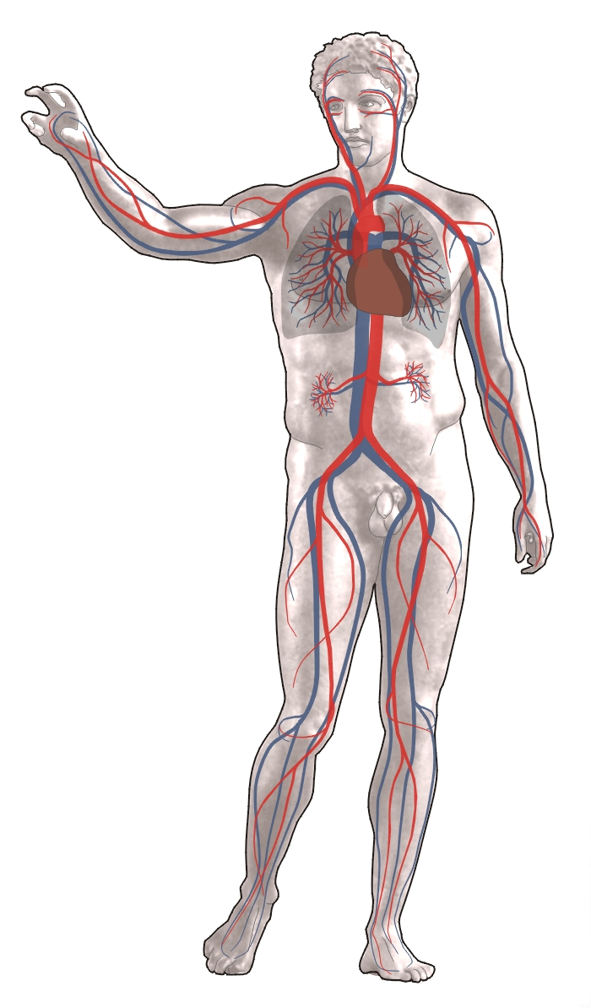
Entdeckung des Blutkreislaufs, erste Ansätze
Erste Konzepte vor 5000 Jahren in China
Aristoteles: Herz ist Zentrum von Blutkreislauf und Atemsystem
Praxogoras: Zwei Sorten Blutgefäße mit unterschiedlicher Wanddicke
https://de.wikipedia.org/wiki/Blutkreislauf

Slide 24
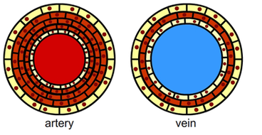
Entdeckung des Blutkreislaufs, erste Ansätze
Erste Konzepte vor 5000 Jahren in China
Aristoteles: Herz ist Zentrum von BKL und Atemsystem
Praxogoras: Zwei Sorten Blutgefäße mit unterschiedlicher Wanddicke
https://www.tes.com/teaching-resource/artery-vein-and-capillary-cross-sections-6426336

Slide 25
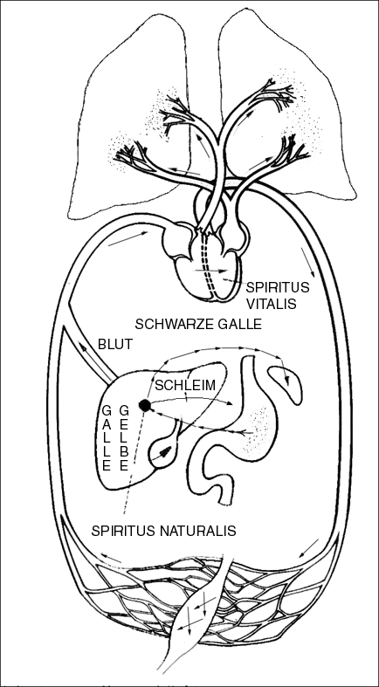
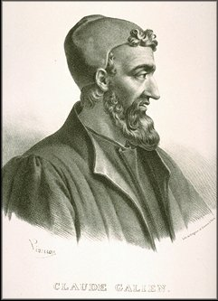
Entdeckung des Blutkreislaufs, Theorie von Galen
http://robl.de/galen/galen.htm
Kreislauf nach Galen (Gauer, 1972)

Slide 26
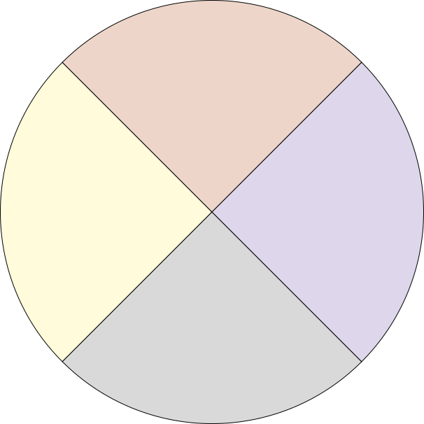
Entdeckung des Blutkreislaufs, Theorie von Galen
Sanguis
Blut
Luft
Cholera
Gelbgalle
Feuer
Phlegma
Schleim
Wasser
Melancholera
Schwarzgalle
Erde
Die vier Kardinalsäfte sowie ihre Zuordnung zu den vier Grundelementen und den vier Temperamenten

Slide 27
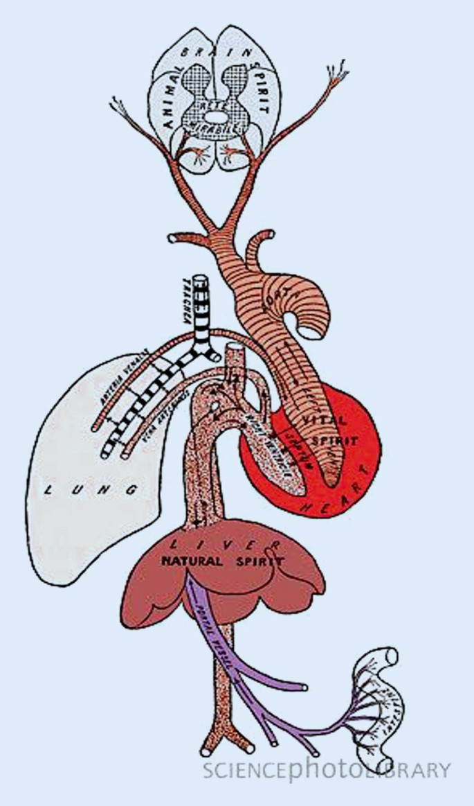

Entdeckung des Blutkreislaufs, Theorie von Galen
https://www.sciencephoto.com/media/299964/view

Slide 28
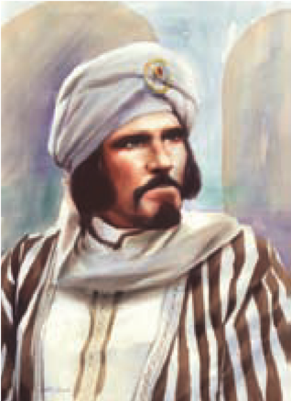
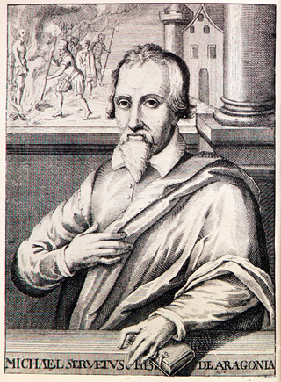
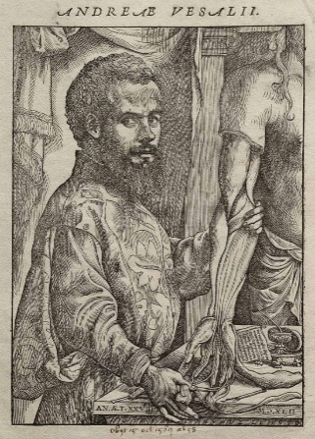
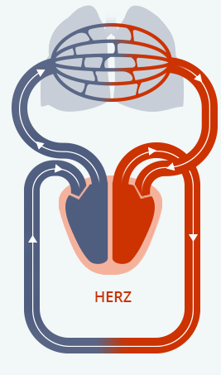
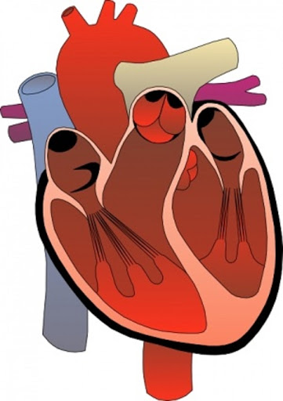
Entdeckung des Blutkreislaufs
Ibn al-Nafis
Miguel Serveto
Andreas Versal
https://selpers.com/kurs/lungenhochdruck-verstehen
http://clipart-library.com/heart-diagram-unlabeled.html

Slide 29
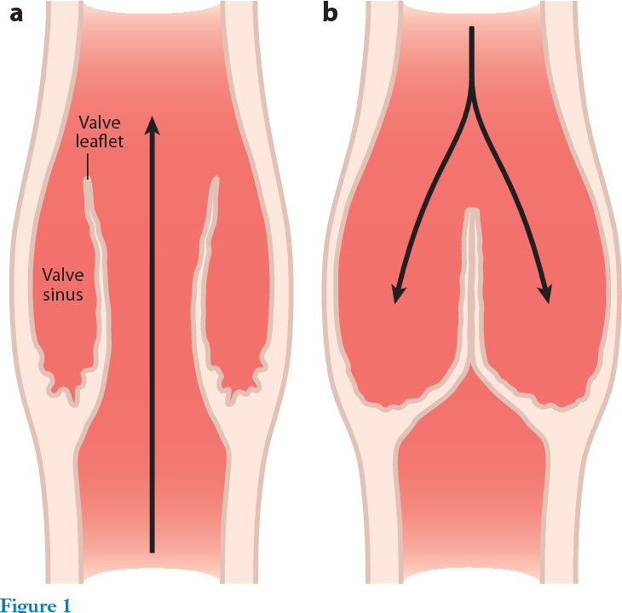
Entdeckung des Blutkreislaufs
Wie würden Sie die Theorie von Galen widerlegen?
Harvey (1628)
Massenbetrachtung: 7200 kg verbrauchtes Blut pro Tag versus 4 kg Essen und Trinken pro Tag
Venenklappen: Entgegen der von Galen postulierten Strömung ausgerichtet
https://www.semanticscholar.org/paper/Venous-valvular-stasis-associated-hypoxia-and-what-Bovill-Vliet/9c1128dc0381007fa73b7c7fe7f5fba30304cb9f/figure/0

Slide 30


Exkurs zu Gesetzen des Druckes in Flüssigkeiten
Pascal (1623-1662)
1. Gesetz: An jedem Punkt des Fluidsystems existiert ein hydrostatischer Druck, der in alle Richtungen die gleiche Wirkung hat.
F
A
p

Slide 31

Exkurs zu Gesetzen des Druckes in Flüssigkeiten
Pascal (1623-1662)
2. Gesetz: Unter der Wirkung der Gravitation haben alle Punkte, die zu einem Niveau gehören, gleichen Druck.
p₁
=
p₂
=
p₃
=
p₄
=
p₅

Slide 32
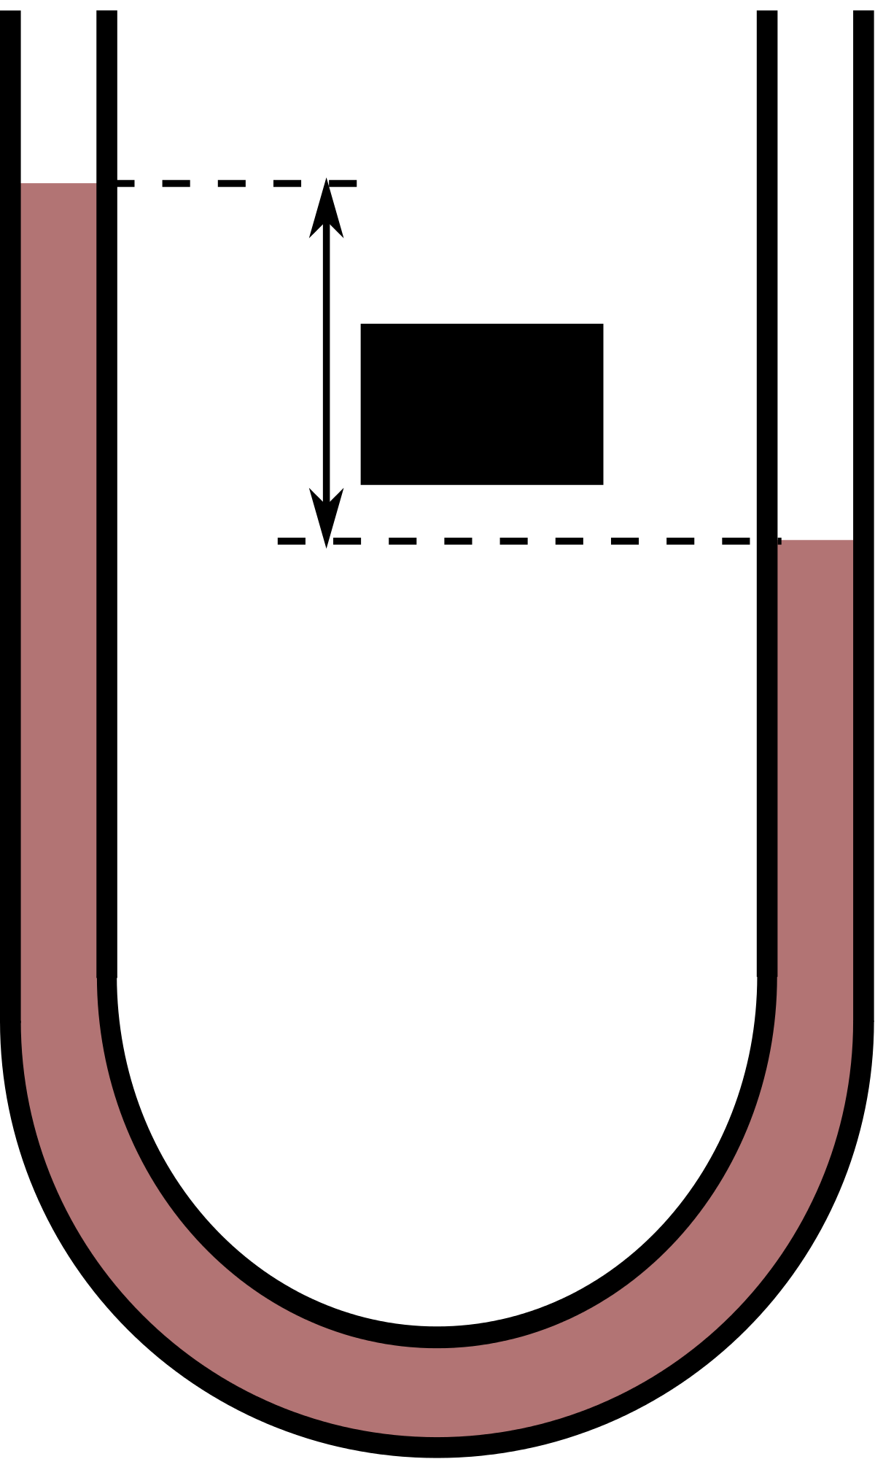
Exkurs zu Gesetzen des Druckes in Flüssigkeiten
Pascal (1623-1662)
3. Gesetz: Der Druck ändert sich mit der Höhe entsprechend folgender Gleichung: ∆p = ρ g ∆h, wobei ∆p die Druckänderung, ρ die Dichte, g die Erdbeschleunigung und ∆h die Höhenänderung sind.
p₁ < p₂
p₁
∆h
p₂
ρ

Slide 33
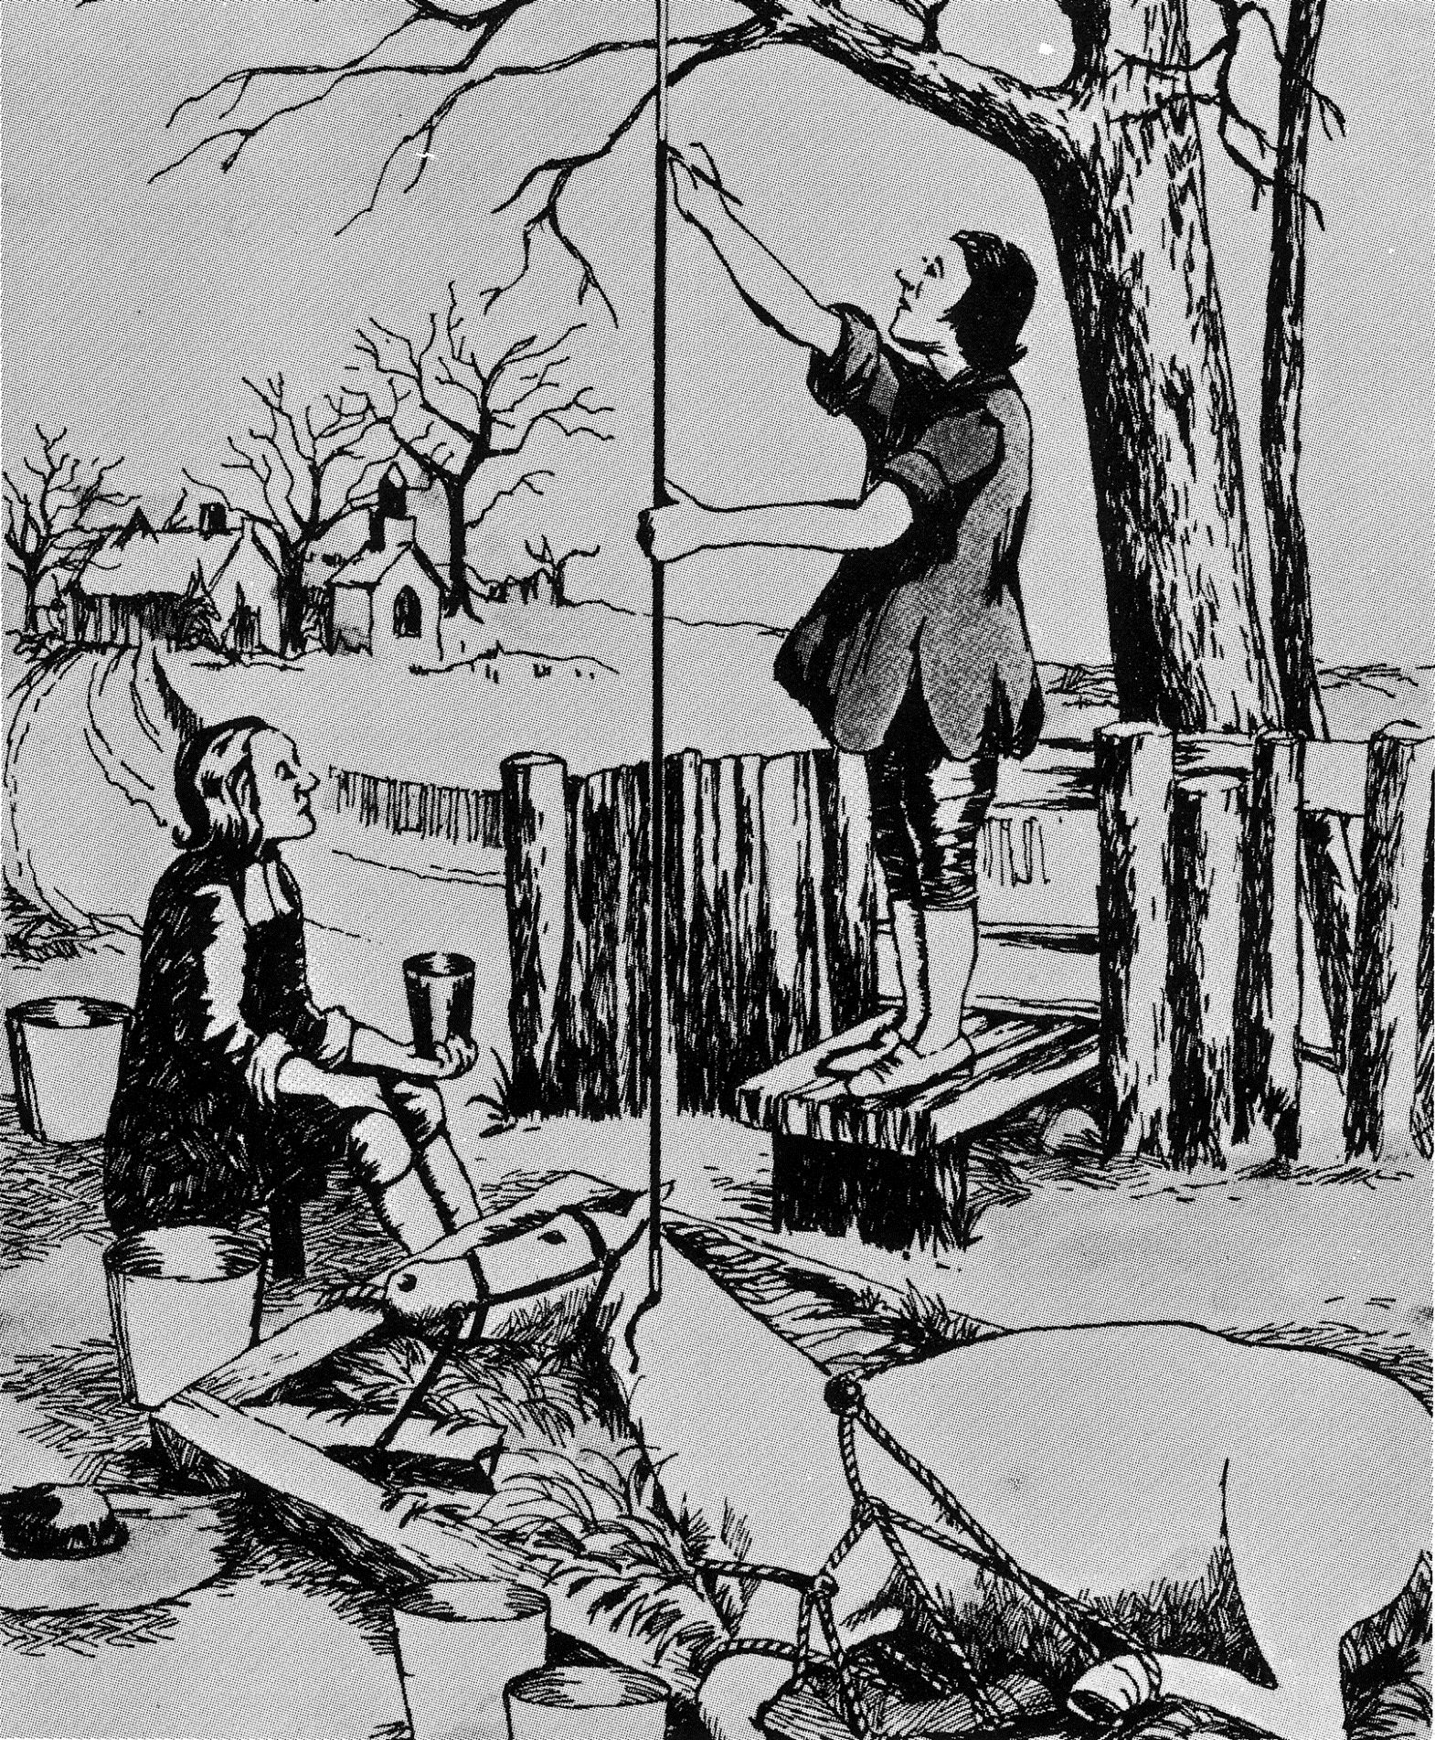
Erste Messungen des Blutdruckes
Hale’s erste Messung (1733) des arteriellen Blutdruckes an einem Pferd.

Slide 34
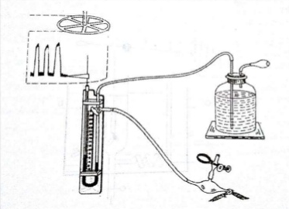
Erste Messungen des Blutdruckes
Poiseuille‘s Blutdruckmessung (1828) mit einem Quecksilber-Manometer

Slide 35
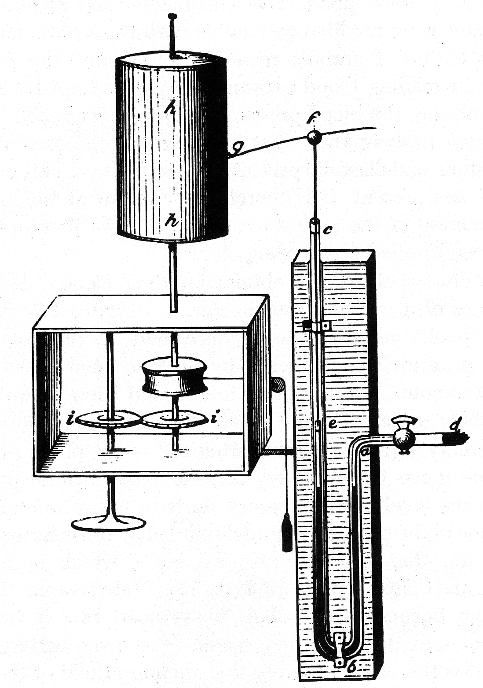
Erste Messungen des Blutdruckes
Carl Ludwigs (1847) Kymograph. (Ludwig C.: Müller’s Arch. Anat., pp. 240-302, 1877)

Slide 36
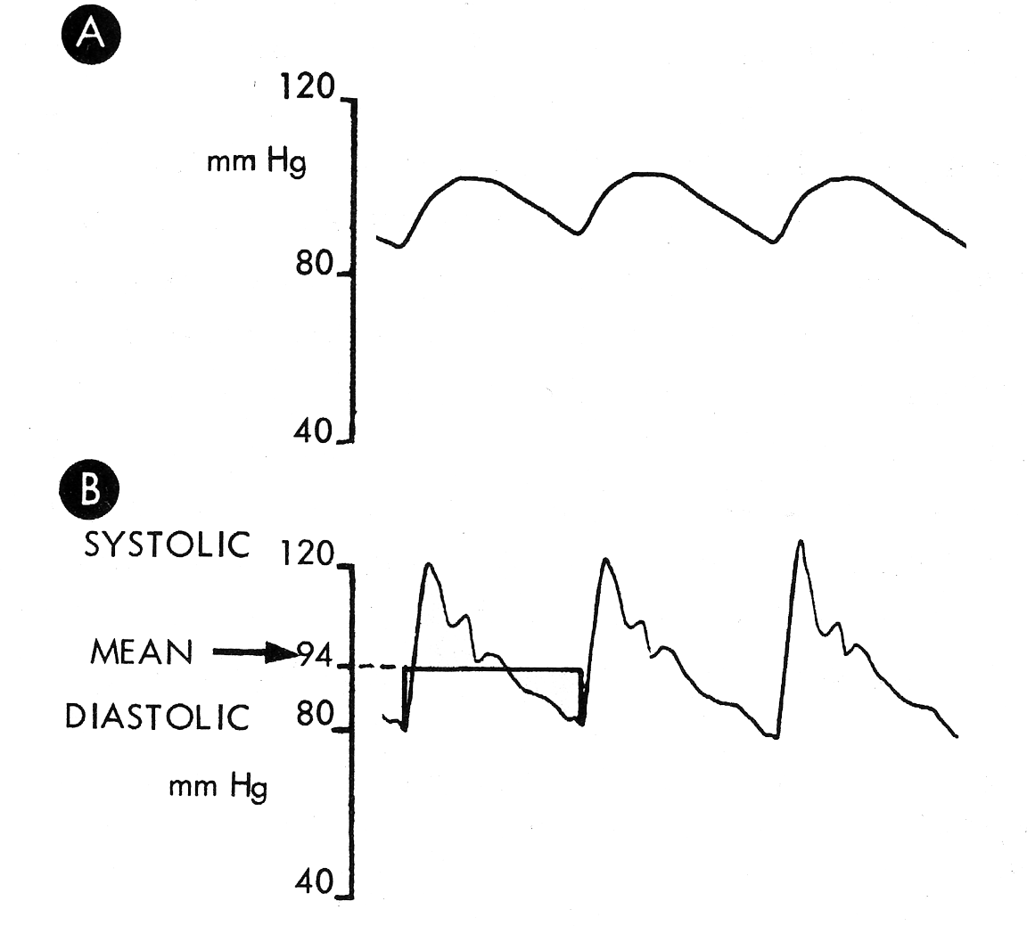
Dynamik des Blutdruckes
Wird die Dynamik durch die bisher vorgestellten Systeme erfasst?
Wieso wird Dynamik nicht erfasst?
Reibung und Trägheit
Vergleich zwischen zwei Druckkurven: A – Quecksilber - Manometer, B – modernes Manometer

Slide 37
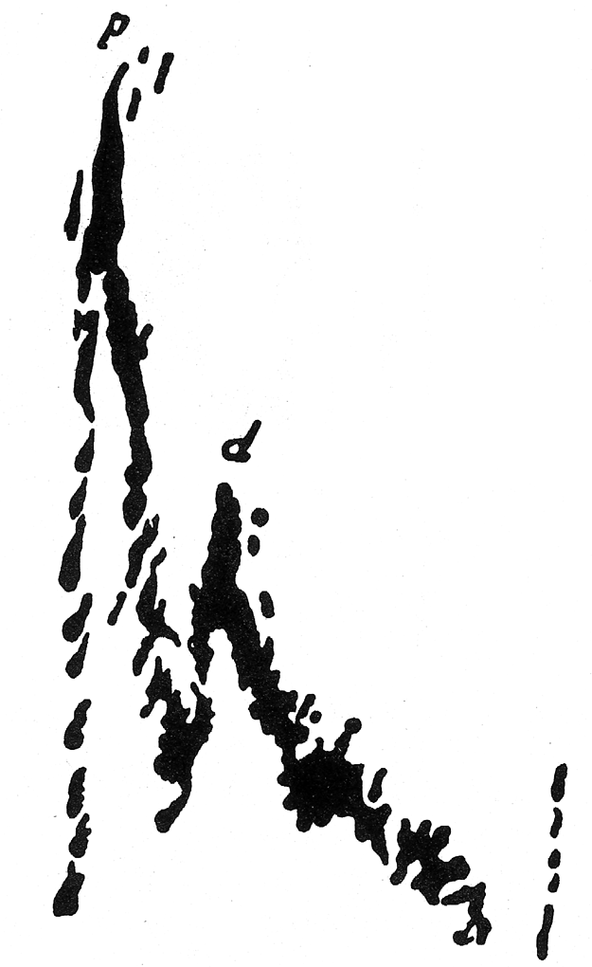
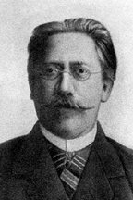
Blutdruckmessung
Hämautogramm (Landois, 1872) Leonard Landois
Notes:
Hier ein System, was diese Trägheit und Reibung kaum hat:
Landois (1872): Er fügte eine sehr feine Nadel in die Arterie und richtete den Blutstrahl direkt auf das Papierfließband (siehe Bild). Sein sogenanntes Hämautogramm hat die Klappeninzisur deutlich abgebildet. War damals chic in den Salons.

Slide 38
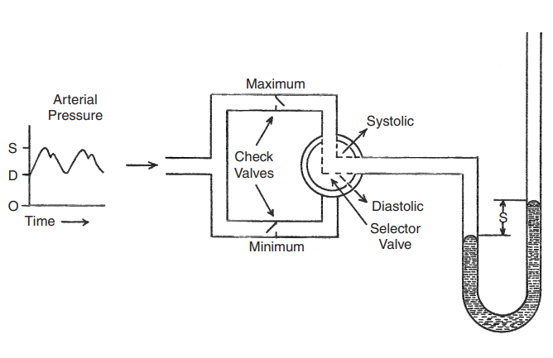
Blutdruckmessung
Maximum-Minimum-Manometer nach Golz und Gaule, 1878
(https://ieeexplore.ieee.org/document/1016856)
Notes:
Golz und Gaule (1878) haben ein System aus zwei unterschiedlich gerichteten Kontrollklappen und eine Auswahlklappe zum Quecksilbermanometer beigefügt, um die Min Max Werte der Druckwelle richtig abzubilden. Wie funktioniert das?? Links wird Blutbahn angeschlossen, erst wird Maximum ermittelt, indem Blut solange Fluid durch Ventil drückt, bis nichts mehr passiert. Dann wird Auswahlklappe umgelegt und es strömt solange das Fluid zurück, bis diastolischer Druck erreicht.
Zurück zur Trägheit des Druckwandlers. Problem erläutern mit Katheter, Flüssigkeitssäule und Druckwandler. Ziel: Vorne das gleiche wie hinten. Katheter zeigen.

Slide 39
Wiederholung Blutdruckverlauf

Slide 40
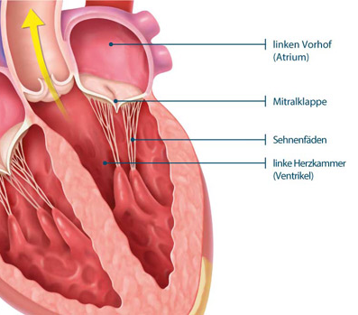
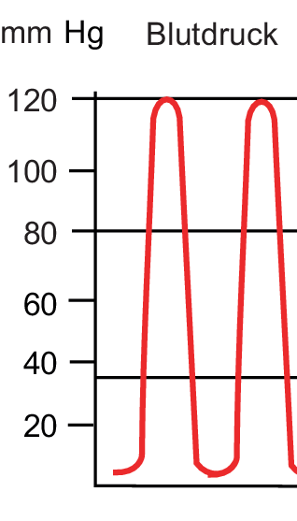
Blutdruckverlauf (Linke Ventrikel)

Slide 41
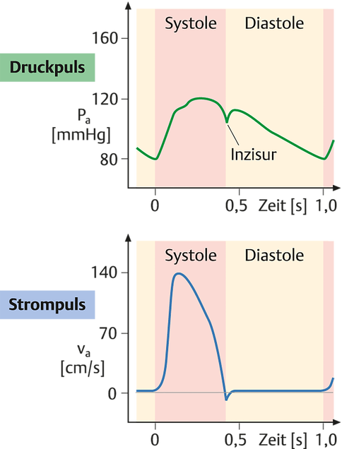
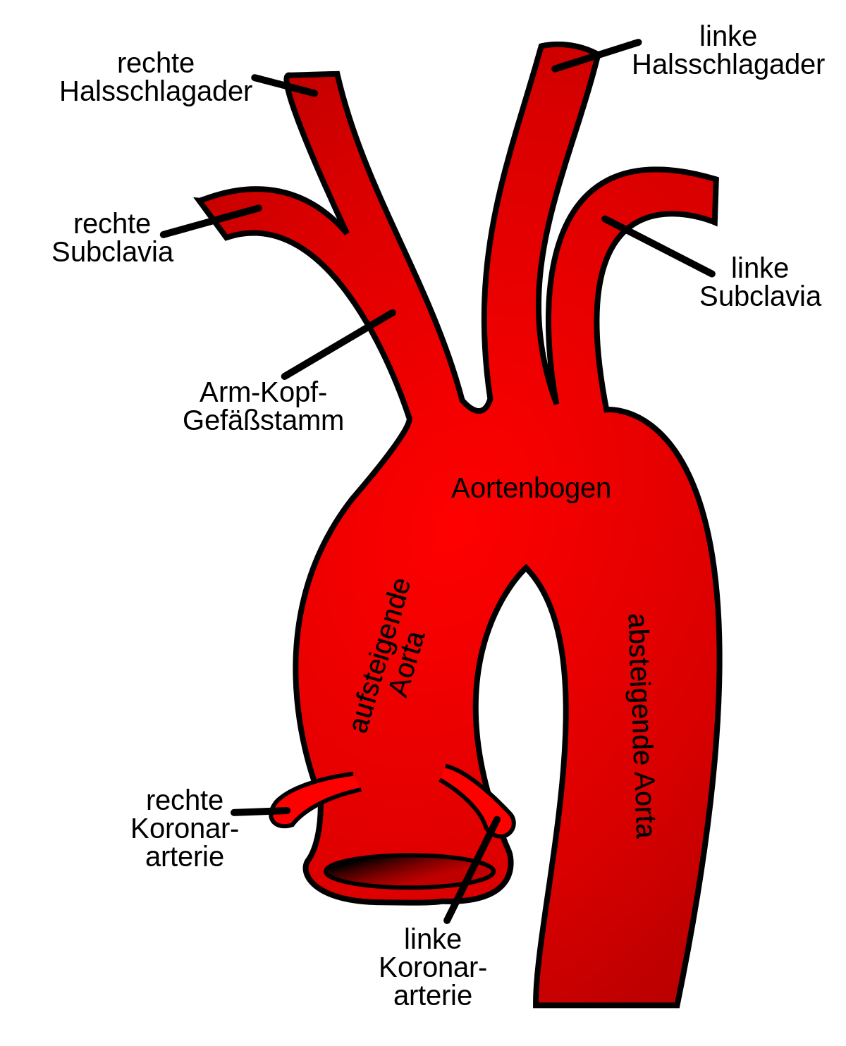
Blutdruckverlauf (Aorta)

Slide 42
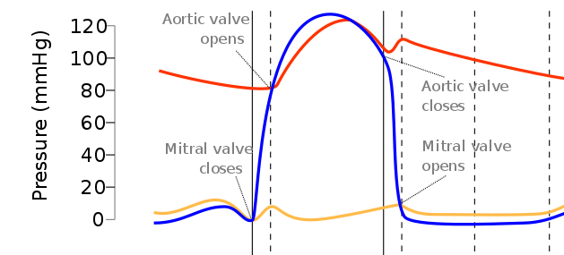
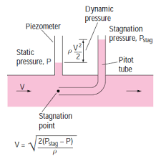
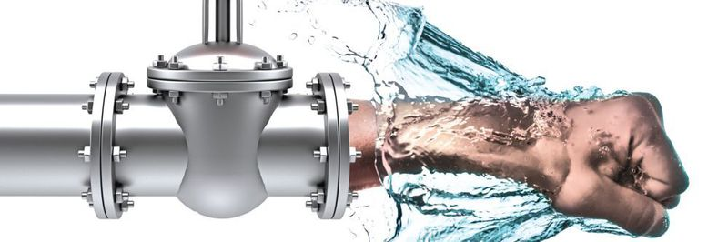
Blutdruckverlauf

Slide 43
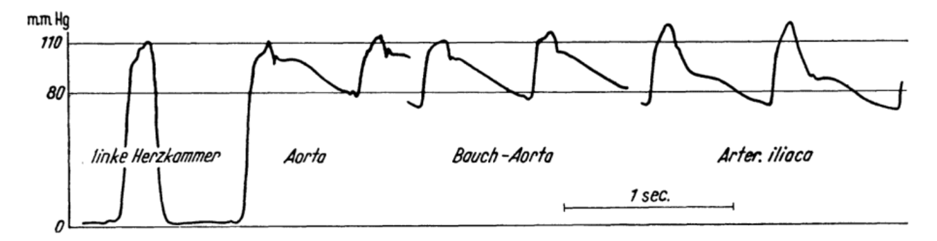
Blutdruckverlauf (Wellenreflektionen)
Mitteldruck

Slide 44
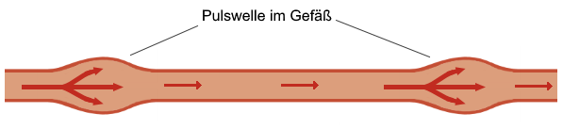
Pulswellengeschwindigkeit
Mitteldruck

Slide 45
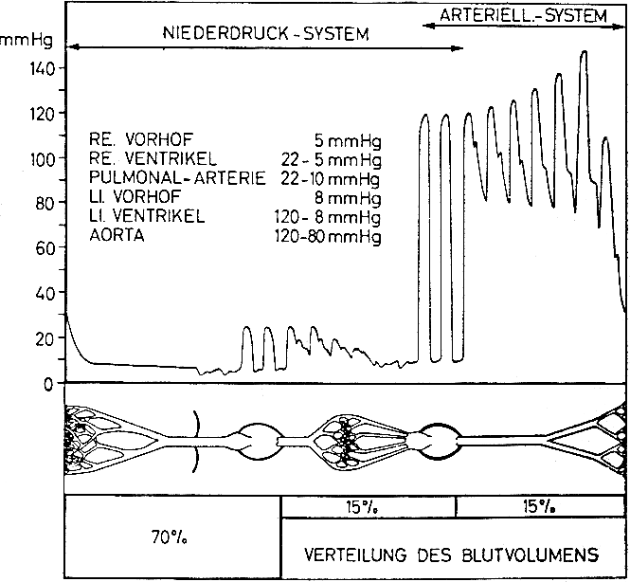
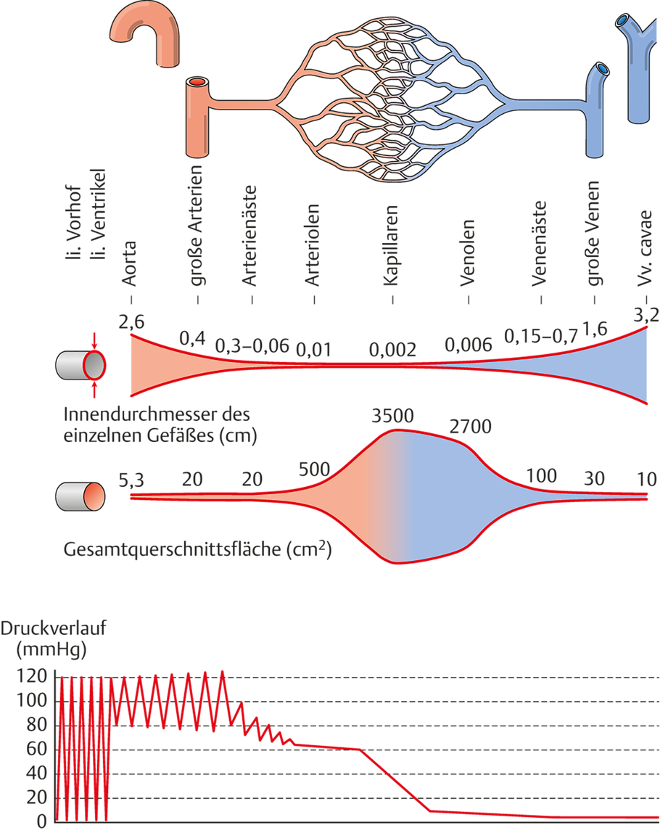
Blutdruckverlauf (Alveolen und Kapillaren)
4%
21 %
68 %
7 %

Slide 46
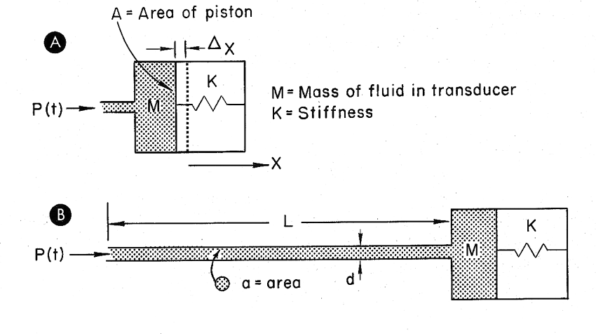
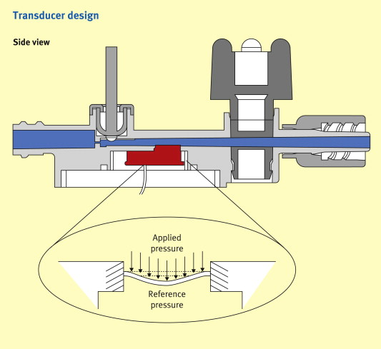
Schematische Darstellung des Katheter – Manometer Systems
M. Gilbert, 2012
M Masse des Fluides im Druckwandler
A Membranfläche, K Federkonstante der Membran R viskose Dämpfung durch die Reibung
F (t) bzw. P(t) Druckkraft, die von Katheterspitze auf Transducer übertragen wird

Slide 47
Zusammenfassung VL 7 2. Teil
Rückblick 1. Semester
Übersicht 2. Semester
Entdeckung des Blutkreislaufs
Erste Messungen des Blutdruckes
Dynamik des Blutdruckes
Blutdruckverlauf (Wiederholung)
Katheter-Druckwandlersystem (Beginn)

